Slide 1


Slide 2

数组

Slide 3

1
一维数组
2
二维数组
3
字符数组
4
多维数组
5
数组的排序
6
字符串处理函数

Slide 4

一群小鸡住酒店
2000H
80C2H
60A2H
1002H
4只小鸡住酒店
一个一个的去定房间
100只小鸡住酒店
50B0H
8CA2H
7065H
1002H
一个一个的去定房间?
……
崩 溃 崩 溃

Slide 5
100只小鸡住酒店
组团定制房间
申请了一块连续的房间
2000H
2004H
204CH
2250H
小鸡战队
……
0号
1号
……
98号
99号

Slide 6
统计班级学生的数学成绩
int score1;
int score2;
int score3;
int score4;
int score5;
程序结构庞大，机械重复
数组来解决！！！
……
此处省略567个字
100个学生肿么办？

Slide 7

一维数组

Slide 8

常见的一维数组
整型数组
1、2、3、4、5
浮点型数组
1.1、2.1、3.1、4.1、5.1
字符数组
A、B、C、D、E、F
字符串数组
“张三”、”李四”、”王五”

Slide 9

创建一维数组
语法
数组元素类型 数组名字[常量表达式] ;

Slide 10
方括号
int a [ 10 ] ;
数组名
数组长度

Slide 11


注意
int i =5;
int i [2]={1,2};
重名
int i =5;
int a[i];
只能是常量表达式

Slide 12

一维数组的引用
一维数组引用的一般格式：
数组名[下标]
举例：
int a[5];
a[0] =1;
a[4] =2;
1
2
a[0]
a[1]
a[2]
a[3]
a[4]
a[5]

Slide 13
一维数组初始化

Slide 14
一维数组初始化
数值初始化：就是给数组赋初值。
int a[3] = {1,2,3}
a[0] = 1;
a[1] = 2;
a[2] = 3;
第一个元素从0开始
三种初始化方法
只给一部分元素赋值
int a[6] = {1,2,3}
不指定数组长度赋初值
int a[] = {1,2,3,4,5}

Slide 15

内存中的数组
arr[3];
int arr[3] = {13,27,45}
arr[0] = 13;
arr[1] = 27;
arr[2] = 45;
13 | 27 | 45
arr[0] = 13;
arr[1] = 27;
arr[2] = 45;
第一个元素从0开始
第三个元素的索引是2，不是3

Slide 16
内存中的数组
int arr[3] = { 13, 27, 45 };
int arr[] = { 13, 27, 45 };
arr[3];
13 | 27 | 45
arr[0] = 13;
arr[1] = 27;
arr[2] = 45;

Slide 17

语法错误
下标越界
int[3] ={ 5, 1, 7 };
char ch[] = { ‘a’,’b’,’c’};
ch[3] = ‘c’;
a | b | c
?
int arr[3] = { 5, 1, 7 };
0 1 2
3
下标从0开始

Slide 18
一维数组应用

Slide 19
示例
将数组隔位输出
iArray[6];
int index;
int iArray[6]={0,1,2,3,4,5};
for(index=0;index<6;index+=2){
printf("%d\n",iArray[index]);
}
0 | 1 | 2 | 3 | 4 | 5
iArray[0];
iArray[2];
iArray[4];

Slide 20
二维数组

Slide 21
什么是二维数组？
数组x
二维
数组
a | b | c
一维
数组
1 | 2 | 3
7 | 8 | 9
4 | 5 | 6
数组a
数组b
数组c

Slide 22
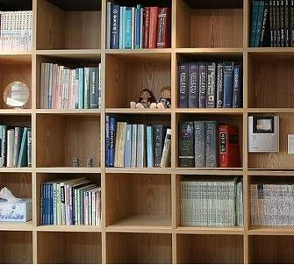
什么是二维数组？
行
列

Slide 23
创建二维数组
语法
数组元素类型 数组名字[常量表达式1][常量表达式2] ;

Slide 24

int a [3][4] ;
首元素
a[0]
长度 = 3*4
a[1]
int a[3,4];
int a[3:4];
a[2]

Slide 25
二维数组初始化

Slide 26
二维数组的初始化
int tdarr1[2][2] = { 1,2,3,4};
二维数组的四种初始化方法
int tdarr2[][3] = {1,2,3,4,5,6 };
int tdarr3[2][3] = {{1,2,3},{4,5,6}};
int tdarr4[2][3];
tdarr4[0][0]=1;
tdarr4[0][1]=2;

Slide 27
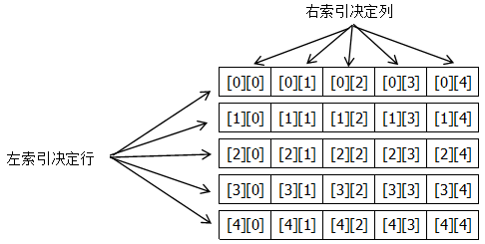
二维数组两个下标

Slide 28
0列
1列
2列
3列
int a[3][4];
a[0][0]=0;
a[1][2]=1;
0行
0
 |  | 1
1行
2行
int a[3][4]={1,2,3,4,5,6,7,8,9,10,11,12};
int a[3][4]={{1,2,3,4},{5,6,7,8},{9,10,11,12}};

Slide 29
注意
若定义二维数组时不进行初始化，则每一维的长度都不能省略。如下列均不合法：
int a[ ][4];
int a[3][ ];
int a[ ][ ];

Slide 30
二维数组应用

Slide 31

将二维数组行列对换
12 78
34 25
25 95
12 34 25
78 25 95

Slide 32
字符数组

Slide 33
创建字符数组
语法
char 数组名字[常量表达式] ;

Slide 34
char pWord [ 11 ] ;

Slide 35


字符数组引用
pWord[0]=‘H’; pWord[1]=‘E’;
单一赋值：
聚合赋值：
char pWord[12]={'H','E','L','L','O'};
char pWord[12];
pWord={'H','E','L','L','O'};

Slide 36
字符数组初始化

Slide 37
字符数组初始化
逐个字符赋给数组中个元素
char cArray[5]={‘H’,’e’,’l’,’l’,’o’};
三种初始化方法
省略数组长度
char cArray[]={‘H’,’e’,’l’,’l’,’o’};
char cArray[]={“Hello”};
利用字符串赋值
或
char cArray[]=“Hello”;

Slide 38
内存中的字符数组
a[]
char a[]=“Hello”;
H | e | l | l | o | \0
这种写法也是合法的
\0是C编译系统自动加上的
相当于
char a[5]={‘H’,’e’,’l’,’l’,’o’};
char a[]={‘H’,’e’,’l’,’l’,’o’,’\0’};

Slide 39
字符数组的结束标志

Slide 40
使用字符串为字符数组赋值：
char a[]= “hello ";
h | e | l | l | o | \0
字符串开端
字符串结束
‘\0’
=
stop
数组长度
》>》
实际长度

Slide 41
字符数组的输入和输出

Slide 42
字符数组输入输出
逐个输出字符数组中的字符
int iIndex;
char cArray[12]="MingRi KeJi";
for(iIndex=0;iIndex<12;iIndex++){
printf("%c",cArray[iIndex]);
}
printf("\n%s\n",cArray);
直接将字符串输出

Slide 43
字符数组应用

Slide 44
统计单词个数
I LOVE CHINA一共几个单词

Slide 45
多维数组

Slide 46
多维数组
多维数组的声明和二维数组相同，只是下标更多。其一般格式如下：
数据类型 数组名[常量表达式1][常量表达式2]…[常量表达式n];
举例：
int iArray1[3][4][5];
int iArray2[4][5][7][8];

Slide 47
多维数组
一维数组
三维数组
二维数组
int c[3][4][5];
char d[6][7][8][9];
四维数组
五维数组
byte a[1];
short b[2][2];
double e[10][11][12][13][14];

Slide 48
数组的排序

Slide 49

1
选择法排序
2
冒泡法排序
3
交换法排序
4
插入法排序
5
折半法排序

Slide 50
选择排序

Slide 51


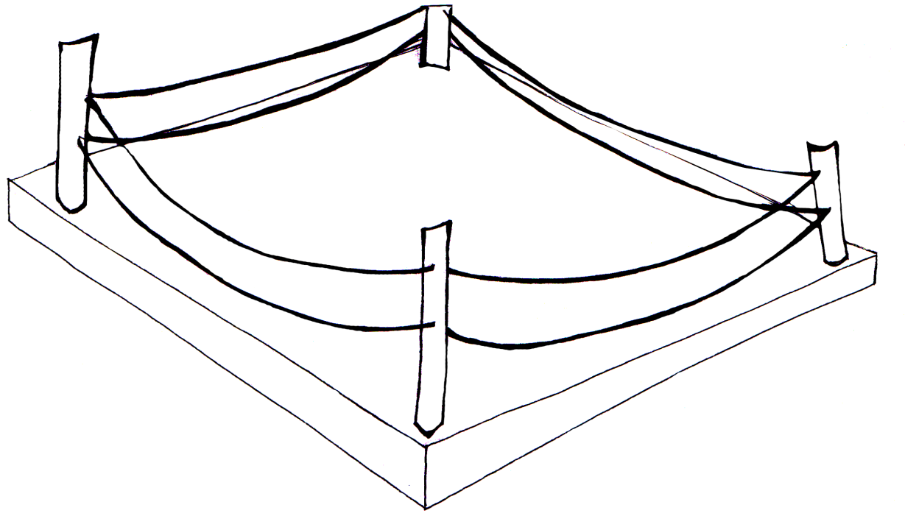
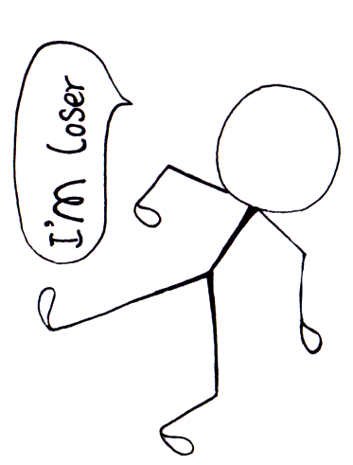
打擂台

Slide 52

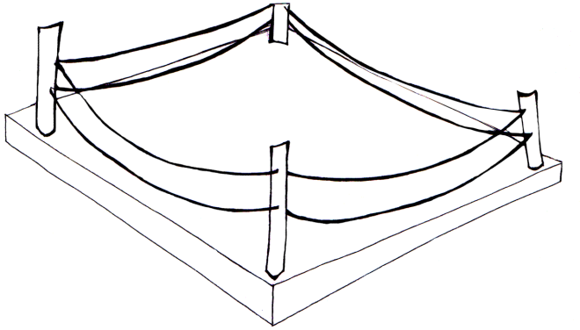




打擂台
冠军
领奖台
4
1
2
3
5

Slide 53
选择排序的过程
初始数组资源 【63 4 24 1 3 15】
第一趟排序后【15 4 24 1 3 】 63
第二趟排序后【15 4 3 1】 24 63
第三趟排序后【1 4 3】 15 24 63
第四趟排序后【1 3】 4 15 24 63
第五趟排序后【1】 3 4 15 24 63

Slide 54
冒泡排序

Slide 55

冒泡排序
气泡在水中向上涌
数据在数组中不断的向前移动

Slide 56
冒泡排序的过程
初始数组资源 【9 6 15 4 2】
第一趟排序后 2 【9 6 15 4 】
第二趟排序后 2 4 【9 6 15 】
第三趟排序后 2 4 6 【9 15 】
第四趟排序后 2 4 6 9 【15 】

Slide 57
交换法排序

Slide 58
交换法排序的过程
-
起始值 9 6 15 4 2
6 9 15 4 2
4 9 15 6 2
第一次 2 9 15 6 4
第二次 2 4 15 9 6
第三次 2 4 6 15 9
第四次 2 4 6 9 15

Slide 59
插入法排序

Slide 60
插入法排序的过程
 | 元素【0】 | 元素【1】 | 元素【2】 | 元素【3】 | 元素【4】
起始值 | 9 | 6 | 15 | 4 | 2
第一次 | 9
第二次 | 6 | 9
第三次 | 6 | 9 | 15
第四次 | 4 | 6 | 9 | 15
第五次 | 2 | 4 | 6 | 9 | 15
6比9小，插入到9前面
15比9大，插入到9后面
从小到大排序
4比6小，插入到6前面
2比4小，插入到4前面

Slide 61
折半法排序

Slide 62
折半法排序的过程
中间值
起始值 9 6 15 4 2
-
中间值
第一次 9 6 2 4 15
第二次 6 2 4 9 15
第三次 2 4 6 9 15

Slide 63
排序算法的比较

Slide 64
 | 选择法排序 | 冒泡法排序 | 交换法排序 | 插入法排序 | 折半法排序
优点 | 选择法排序在排序过程中共需进行n(n-1)/2次比较，互相交换n-1次。选择法排序简单、容易实现，适用于数量较小的排序 | 最好的情况是正序，因此只要比较一次即可；最坏的情况是逆序，需要比较n²次。冒泡法排序是稳定的排序方法，当待排序列有序时，效果比较好 | 交换法排序和冒泡法排序类似，正序时最快，逆序时最慢，排列有序数据时效果最好 | 此算法需要经过n-1次插入过程，如果数据恰好应该插入到序列的最后端，则不需要移动数据，可节省时间，因此若原始数据基本有序，此算法具有较快的运算速度 | 折半法排序对于较大的n时，是速度最快的排序算法；但当n很小时，此方法往往比其他排序算法还要慢。折半法排序是不稳定的，对应有相同关键字的记录，排序后的结果可能会颠倒次序

Slide 65
字符串处理函数

Slide 66

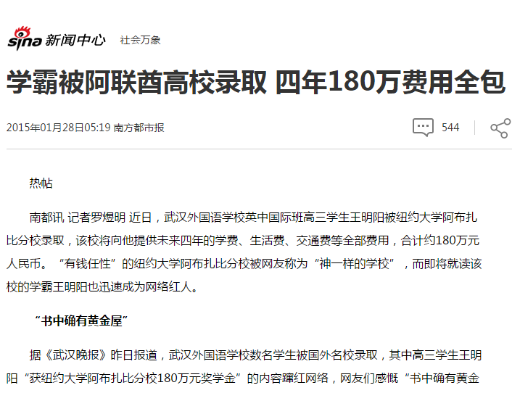

字符串都用到哪些地方了呢？

Slide 67


C语言中的字符串
创建字符
char ch1 = ‘A’
但是……
char ch2 = ‘MingRi’
char string[] = “MingRi”;

Slide 68
字符串复制

Slide 69


馒头店的故事
复制字符串
馒头一文一个
壹
十
壹

Slide 70

将字符串复制
语法
strcpy (目的字符数组名，源字符数组名)
示例
char str[] = “馒头一文一个”;
strcpy(“一”,”壹”);

Slide 71


忘记密码怎么办？

Slide 72
重新设置密码
语法
strcpy (原来的密码，新设置密码)
示例
char str1[] = “abc67463878”;
char str2[] = “26478632aaa”;
strcpy(str1,str2);

Slide 73
字符串连接

Slide 74
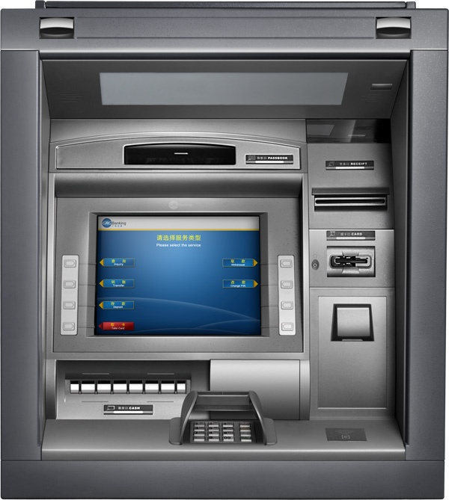
有些文字不是固定的内容
“奥巴马 ，您好”
“赵二蛋 ，您好”
“王小二，您好”
变量
常量
连接两个字符串

Slide 75
字符串的连接
使用“strcat函数”可实现连接字符串的功能。
语法
strcat (目的字符数组名,源字符数组名)

Slide 76
字符串的连接
char str1[20]=“Ming”;
strcat(str1,str2);
运行结果
MingRi
char str2[20]=“Ri”;

Slide 77
字符串比较

Slide 78



Slide 79
如何判断字符串内容是否相等
语法
strcmp(字符数组名1，字符数组名2);
被比较的字符串
返回值如下：
字符串1=字符串2，返回值为0。
字符串1>字符串2，返回值为正数。
字符串1<字符串2，返回值为负数。

Slide 80
字符串大小写转换

Slide 81
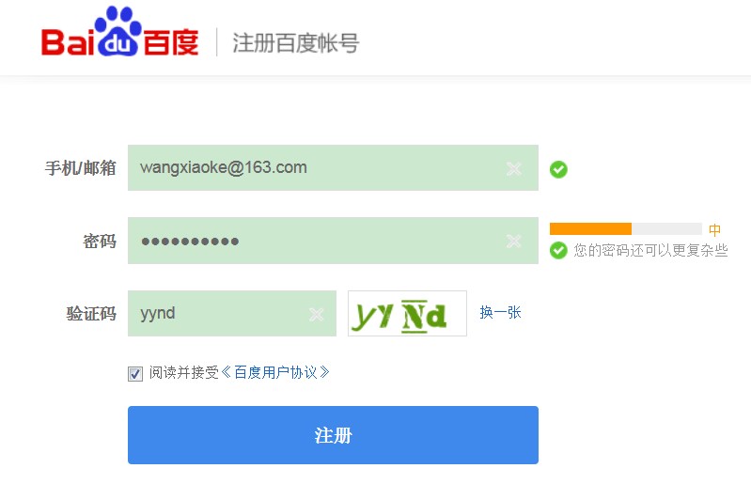
strupr();
strlwr();

Slide 82
大小写转换
将字符串变成大写：
语法
strupr(字符串);
将字符串变成小写：
语法
strlwr(字符串);
char str[20] = "abc DEF";
strupr(str);
strlwr(str);
示例

Slide 83
获取字符串长度

Slide 84
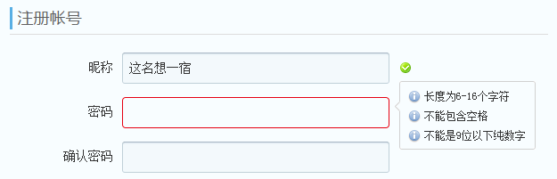
注册账号时碰到的问题
我们注册qq账户的时候，可以看见有这样一条提示：

Slide 85
什么是字符串的长度
“12345678”
长度为8

Slide 86
如何获取字符串长度
语法
strlen(字符数组名)
示例
int num;
char password[20]="1234567890";
num=strlen(password);

Slide 87
反转输出字符串

Slide 88
将字符串反转
M
R
K
J
J
K
R
M

Slide 89
输出系统的时间和日期

Slide 90
